Slide 1
Организация проектной деятельности на уровне среднего общего образования

Slide 2
Вопросы первой части вебинара
Преемственность в организации проектной деятельности основной и средней школы.
Требования ФГОС СОО к организации проектной деятельности.
Варианты организации проектной деятельности школьников.
Индивидуальный проект как обязательная часть Учебного плана СОО

Slide 3
Приказ Минобразования РФ от 5 марта 2004 г. N 1089
"Об утверждении федерального компонента государственных образовательных стандартов начального общего, основного общего и среднего (полного) общего образования»
(Стандарты первого поколения)
Общие учебные умения, навыки и способы деятельности
В результате освоения содержания среднего (полного) общего образования учащийся получает возможность совершенствовать и расширить круг общих учебных умений, навыков и способов деятельности. Предлагаемая рубрикация имеет условный (примерный) характер. Овладение общими умениями, навыками, способами деятельности как существенными элементами культуры является необходимым условием развития и социализации учащихся.

Slide 4
Приказ Минобразования РФ от 5 марта 2004 г. N 1089
"Об утверждении федерального компонента государственных образовательных стандартов начального общего, основного общего и среднего (полного) общего образования»
(Стандарты первого поколения)
Познавательная деятельность
Умение самостоятельно и мотивированно организовывать свою познавательную деятельность (от постановки цели до получения и оценки результата). Использование элементов причинно-следственного и структурно-функционального анализа. Исследование несложных реальных связей и зависимостей. Определение сущностных характеристик изучаемого объекта; самостоятельный выбор критериев для сравнения, сопоставления, оценки и классификации объектов.
Участие в проектной деятельности, в организации и проведении учебно-исследовательской работы: выдвижение гипотез, осуществление их проверки, владение приемами исследовательской деятельности, элементарными умениями прогноза (умение отвечать на вопрос: "Что произойдет, если..."). Самостоятельное создание алгоритмов познавательной деятельности для решения задач творческого и поискового характера. Формулирование полученных результатов.
Создание собственных произведений, идеальных и реальных моделей объектов, процессов, явлений, в том числе с использованием мультимедийных технологий, реализация оригинального замысла, использование разнообразных (в том числе художественных) средств, умение импровизировать.

Slide 5
Приказ Минобразования РФ от 5 марта 2004 г. N 1089
"Об утверждении федерального компонента государственных образовательных стандартов начального общего, основного общего и среднего (полного) общего образования»
(Стандарты первого поколения)
Информационно-коммуникативная деятельность
Поиск нужной информации по заданной теме в источниках различного типа, в том числе поиск информации, связанной с профессиональным образованием и профессиональной деятельностью, вакансиями на рынке труда и работой служб занятости населения. Извлечение необходимой информации из источников, созданных в различных знаковых системах (текст, таблица, график, диаграмма, аудиовизуальный ряд и др.), отделение основной информации от второстепенной, критическое оценивание достоверности полученной информации, передача содержания информации адекватно поставленной цели (сжато, полно, выборочно). Перевод информации из одной знаковой системы в другую (из текста в таблицу, из аудиовизуального ряда в текст и др.), выбор знаковых систем адекватно познавательной и коммуникативной ситуации. Умение развернуто обосновывать суждения, давать определения, приводить доказательства (в том числе от противного). Объяснение изученных положений на самостоятельно подобранных конкретных примерах.
Выбор вида чтения в соответствии с поставленной целью (ознакомительное, просмотровое, поисковое и др.). Свободная работа с текстами художественного, публицистического и официально-делового стилей, понимание их специфики; адекватное восприятие языка средств массовой информации. Владение навыками редактирования текста, создания собственного текста.
Использование мультимедийных ресурсов и компьютерных технологий для обработки, передачи, систематизации информации, создания баз данных, презентации результатов познавательной и практической деятельности.
Владение основными видами публичных выступлений (высказывание, монолог, дискуссия, полемика), следование этическим нормам и правилам ведения диалога (диспута).

Slide 6
Приказ Минобразования РФ от 5 марта 2004 г. N 1089
"Об утверждении федерального компонента государственных образовательных стандартов начального общего, основного общего и среднего (полного) общего образования»
(Стандарты первого поколения)
Рефлексивная деятельность
Понимание ценности образования как средства развития культуры личности. Объективное оценивание своих учебных достижений, поведения, черт своей личности; учет мнения других людей при определении собственной позиции и самооценке. Умение соотносить приложенные усилия с полученными результатами своей деятельности.
Владение навыками организации и участия в коллективной деятельности: постановка общей цели и определение средств ее достижения, конструктивное восприятие иных мнений и идей, учет индивидуальности партнеров по деятельности, объективное определение своего вклада в общий результат.
Оценивание и корректировка своего поведения в окружающей среде, выполнение в практической деятельности и в повседневной жизни экологических требований.
Осознание своей национальной, социальной, конфессиональной принадлежности. Определение собственного отношения к явлениям современной жизни. Умение отстаивать свою гражданскую позицию, формулировать свои мировоззренческие взгляды. Осуществление осознанного выбора путей продолжения образования или будущей профессиональной деятельности.

Slide 7
Приказ Министерства образования и науки РФ от 17 мая 2012 г. N 413
"Об утверждении федерального государственного образовательного стандарта среднего общего образования"
Метапредметные результаты освоения основной образовательной программы должны отражать:
1) умение самостоятельно определять цели деятельности и составлять планы деятельности; самостоятельно осуществлять, контролировать и корректировать деятельность; использовать все возможные ресурсы для достижения поставленных целей и реализации планов деятельности; выбирать успешные стратегии в различных ситуациях;
2) умение продуктивно общаться и взаимодействовать в процессе совместной деятельности, учитывать позиции других участников деятельности, эффективно разрешать конфликты;
3) владение навыками познавательной, учебно-исследовательской и проектной деятельности, навыками разрешения проблем; способность и готовность к самостоятельному поиску методов решения практических задач, применению различных методов познания;
4) готовность и способность к самостоятельной информационно-познавательной деятельности, владение навыками получения необходимой информации из словарей разных типов, умение ориентироваться в различных источниках информации, критически оценивать и интерпретировать информацию, получаемую из различных источников;

Slide 8
Приказ Министерства образования и науки РФ от 17 мая 2012 г. N 413
"Об утверждении федерального государственного образовательного стандарта среднего общего образования"
5) умение использовать средства информационных и коммуникационных технологий (далее - ИКТ) в решении когнитивных, коммуникативных и организационных задач с соблюдением требований эргономики, техники безопасности, гигиены, ресурсосбережения, правовых и этических норм, норм информационной безопасности;
6) умение определять назначение и функции различных социальных институтов;
7) умение самостоятельно оценивать и принимать решения, определяющие стратегию поведения, с учетом гражданских и нравственных ценностей;
8) владение языковыми средствами - умение ясно, логично и точно излагать свою точку зрения, использовать адекватные языковые средства;
9) владение навыками познавательной рефлексии как осознания совершаемых действий и мыслительных процессов, их результатов и оснований, границ своего знания и незнания, новых познавательных задач и средств их достижения.

Slide 9
Что объединяет проектную и исследовательскую деятельность?
Учебный характер деятельности (главный результат - развитие личности ребёнка, приобретение им новых умений, связанных с тремя группами результатов; акцент в большей степени на процесс, чем на результат);
Возможности использования проектной и учебно-исследовательской деятельности для оценки сформированности метапредметных результатов;
Общие необходимые действия: целеполагание, формулировка задач, выбор средств и методов, планирование, определение последовательности и сроков работ, оформление результатов работ в соответствии с замыслом проекта или целями исследования; представление результатов.
Использование одной деятельности для достижения результатов другой.
  Проектная деятельность может включать в себя этап исследования как способа достижения конечного результата.
  Возможна проектная организация процесса исследования.

Slide 10
Различия между проектной и учебно-исследовательской деятельностью
Проектная деятельность | Учебно-исследовательская деятельность
Цель - реализация проектного замысла. | Цель - уяснение сущности, познание истины в отношении какого-либо объекта или явления.
Проект направлен на получение конкретного запланированного результата — продукта, обладающего определёнными свойствами и необходимого для конкретного использования. Проектирование как способ преобразования мира. Обучение чему-нибудь через создание чего-нибудь, нужного для кого-нибудь. | Организуется поиск в какой-то области. Освоение норм исследовательской деятельности, формирование и развитие культуры исследовательского поведения как способа познания мира. Отрицательный результат есть тоже результат.
Реализацию проектных работ предваряет представление о будущем проекте, планирование процесса создания продукта и реализации этого плана. Результат проекта должен быть точно соотнесён со всеми характеристиками, сформулированными в его замысле. | Логика построения исследовательской деятельности включает формулировку проблемы исследования, выдвижение гипотезы (для решения этой проблемы) и последующую экспериментальную или модельную проверку выдвинутых предположений

Slide 11
Проектная или псевдопроектная деятельность?
О том, что проектная деятельность в школах осуществляется неудовлетворительно, сужу не только по своему опыту работы со школами и опыту моих сотрудников, но и по многочисленным публикациям в Интернете. Приходится констатировать, что многие из тех, кто выкладывает в Интернете сообщения об опыте проектной деятельности учащихся, слабо понимают, что такое проект и проектная деятельность, и поэтому то, о чем они пишут, к проектной деятельности имеет весьма отдаленное отношение. Это очевидно уже из названий десятков и сотен ученических проектов. Вот примеры таких названий: «Праздники и традиции нашей семьи», «Огуречные секреты», «Мое школьное питание», «Симметрия живых организмов», «Химия и цвет. Натуральные и искусственные красители», «Химия в жизни человека», «Символика России», «Молния», «Загрязнение окружающей среды», «Моя школа», «Моя малая родина», «Числа в нашей жизни», «Герб моей семьи», «Мой класс и моя школа», «Моя семья», «Пословицы и поговорки». Работая над этими и подобными им проектами, учащиеся будут искать нужную информацию, каким-то образом ее отбирать, анализировать и синтезировать. Они будут получать новые знания для себя и, возможно, обогатят ими еще кого-то, кто ознакомится с результатами их работы. Полезно? Конечно, полезно—вряд ли кто-то это будет отрицать. Но только это не проектная, а псевдопроектная деятельность. Конечно, при желании реализацией проекта можно назвать любой продукт детского творчества, но от такого называния эта деятельность проектной не станет. В такой деятельности не будут решаться задачи, на решение которых изначально был ориентирован метод проектов.
Проектная деятельность в школе: неиспользуемые возможности В. С. Лазарев
http://vo.hse.ru/data/2015/09/28/1073775194/Lasarev.pdf

Slide 12
Почему встает вопрос о псевдопроектной деятельности или замене проектной деятельности исследовательской?
Сами учителя имеют опыт исследовательской деятельности, реже – проектной. Иногда не имеют никакого. (Кто занимался этой работой с учащимися до введения ФГОС? С какими учащимися?)
На работу учащихся влияет опыт, полученный на учебных занятиях.
Организация исследовательской деятельности в большинстве случаев не требует других условий образовательной деятельности, специального оснащения и пр.

Slide 13
Из опыта работы школ
ГБОУ СОШ №700 г. Санкт-Петербурга
В программе «Основы исследовательской и проектной деятельности» используется типология «возрастно-ориентированных проектов» и определена последовательность освоения основ исследовательской деятельности учащихся:
5-6 класс «Проект-проба»,
7-8 класс «Дизайн-проект»,
9 класс «Проект, меняющий жизнь».
5 класс «Интервью с предметом»,
6 класс «Наблюдение»,
7 класс «Эксперимент»,
8 класс «Критический анализ статьи»,
9 класс «История научного открытия».
http://s700vo.ru/home/struktura/napravleniya-deyatelnosti/2013-12-13-09-49-47/2013-12-13-09-49-48

Slide 14
Реферат или исследование?
Реферативные работы - это творческие работы, написанные на основе нескольких литературных источников, предполагающие выполнение задачи сбора и представления максимально полной информации по избранной теме.
Название работы может нести в себе определенную заявку на ее характер. Название реферата, как правило, достаточно простое, общее или охватывает широкий круг вопросов, например: «Идеи гуманизма в искусстве», «Уральские ледяные пещеры».
Название учебно-исследовательской работы сложное, указывает на конкретность исследуемого вопроса, в нем присутствуют такие понятия как «причины», «моделирование», «роль», «особенности», «оценка», «анализ», «влияние», «характеристика» и т. п. Например, тема учебно-исследовательской работы может звучать так: «Характеристика государственных колоний на современной политической карте мира».

Slide 15
Типология форм организации проектной деятельности
Может быть проведена по следующим основаниям:
• видам проектов: информационный (поисковый), исследовательский, творческий, социальный, прикладной (практико-ориентированный), игровой (ролевой), инновационный (предполагающий организационно-экономический механизм внедрения);
• содержанию: монопредметный, межпредметный, метапредметный; • количеству участников: индивидуальный, парный, малогрупповой (до 5 человек), групповой (до 15 человек), коллективный (класс и более в рамках школы), муниципальный, городской, всероссийский, международный, сетевой (в рамках сложившейся партнёрской сети, в том числе в Интернете);
• длительности (продолжительности) проекта: от проекта-урока до вертикального многолетнего проекта; возможности нелинейного планирования.
• дидактической цели: ознакомление обучающихся с методами и технологиями проектной деятельности, обеспечение индивидуализации и дифференциации обучения, поддержка мотивации в обучении, реализация потенциала личности и пр.;
составу учащихся: участники проекта - обучающиеся (одного или разных возрастов), родители, и учителя.

Slide 16
Вопросы преемственности деятельности на разных уровнях общего образования: организация
Уровень среднего общего образования
Вариант 1:
1 триместр - теоретический блок, далее индивидуальная работа под руководством научных руководителей, точки совместной работы 1 раз в месяц (защита темы, плана работы; источников и др.), в последнем триместре подготовка к защите, защита.
Вариант 2: параллельное решение вопросов теоретической подготовки и практического выполнения.
Вариант 3: теоретической базы достаточно, чтобы учащимся самостоятельно реализовывать индивидуальный проект под руководством учителей, определение точек совместной работы для представления промежуточных результатов и обсуждений.
Вариант 4…
Как организуется деятельность в течение года (запуск, выбор руководителей, организация групп, дальнейшее использование проектов)?

Slide 17
Формы организации деятельности учащихся, поддерживающие выполнение индивидуального проекта
ученическое научное общество – форма внеурочной деятельности, которая сочетает коллективное обсуждение промежуточных и итоговых результатов этой работы, организацию круглых столов, дискуссий, дебатов, интеллектуальных игр, публичных защит, конференций и др., а также встречи с представителями науки и образования, экскурсии в учреждения науки и образования, сотрудничество с УНИО других школ;
Игры, в ходе которых отрабатываются отдельные умения, получается конкретный опыт: «День науки», «Мир науки», «Детективное агентство» и пр.
образовательные экспедиции – походы, поездки, экскурсии, которые организуются для решения задач индивидуального проекта учащихся с целью сбора информации, выявления актуальности и пр.
факультативные занятия, по отдельным аспектам реализации индивидуального проекта (помощь новым учащимся, учащимся, испытывающим трудности);
участие обучающихся в олимпиадах, конкурсах, конференциях, в том числе дистанционных, предметных неделях, интеллектуальных марафонах, хакатонах и др. формах представления результатов.

Slide 18
Какие новые вопросы появились?
Как проектная и учебно-исследовательская деятельность может быть связана с программой развития УУД. программой воспитания и социализации?
Как проектная и учебно-исследовательская деятельность может быть связана с предпрофильной подготовкой и дальнейшим выбором профиля?
Как избежать плагиата при реализации проектной и учебно-исследовательской деятельности?

Slide 19
Вопросы, о которых стоит подумать
Как помочь детям выбрать тему работы? (Идеи от банка тем до …)
Какова роль взрослых в организации проектной и исследовательской деятельности, в реализации индивидуального проекта? Что значит руководить?
Индивидуальный проект: в чем индивидуализация? (от темы до времени). Свобода ученика даже в ущерб формальным требованиям.
Какие возможности стоит использовать, чтобы улучшить содержание проекта и его результаты?
Как мы используем возможности для получения детьми опыта публичного представления результатов деятельности?
Как организация деятельности учащихся развивает образовательную систему школы? (традиции и инновации).

Slide 20
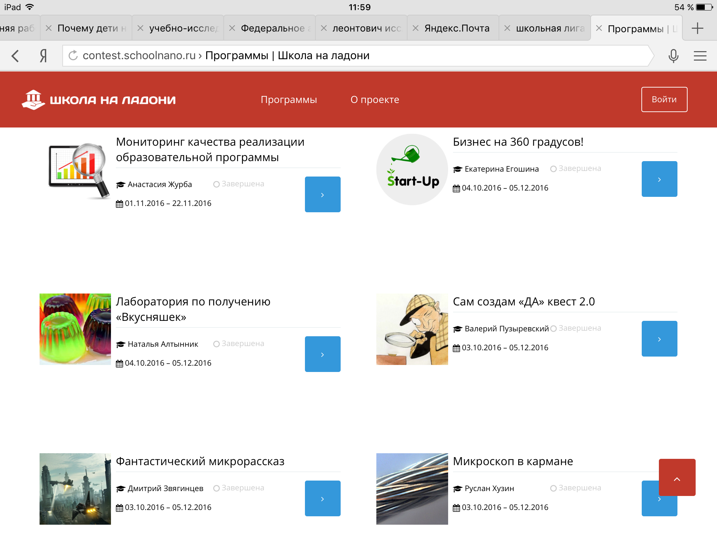
Из опыта реализации проектов
Школьная лига РосНано http://www.schoolnano.ru/node/4478

Slide 21
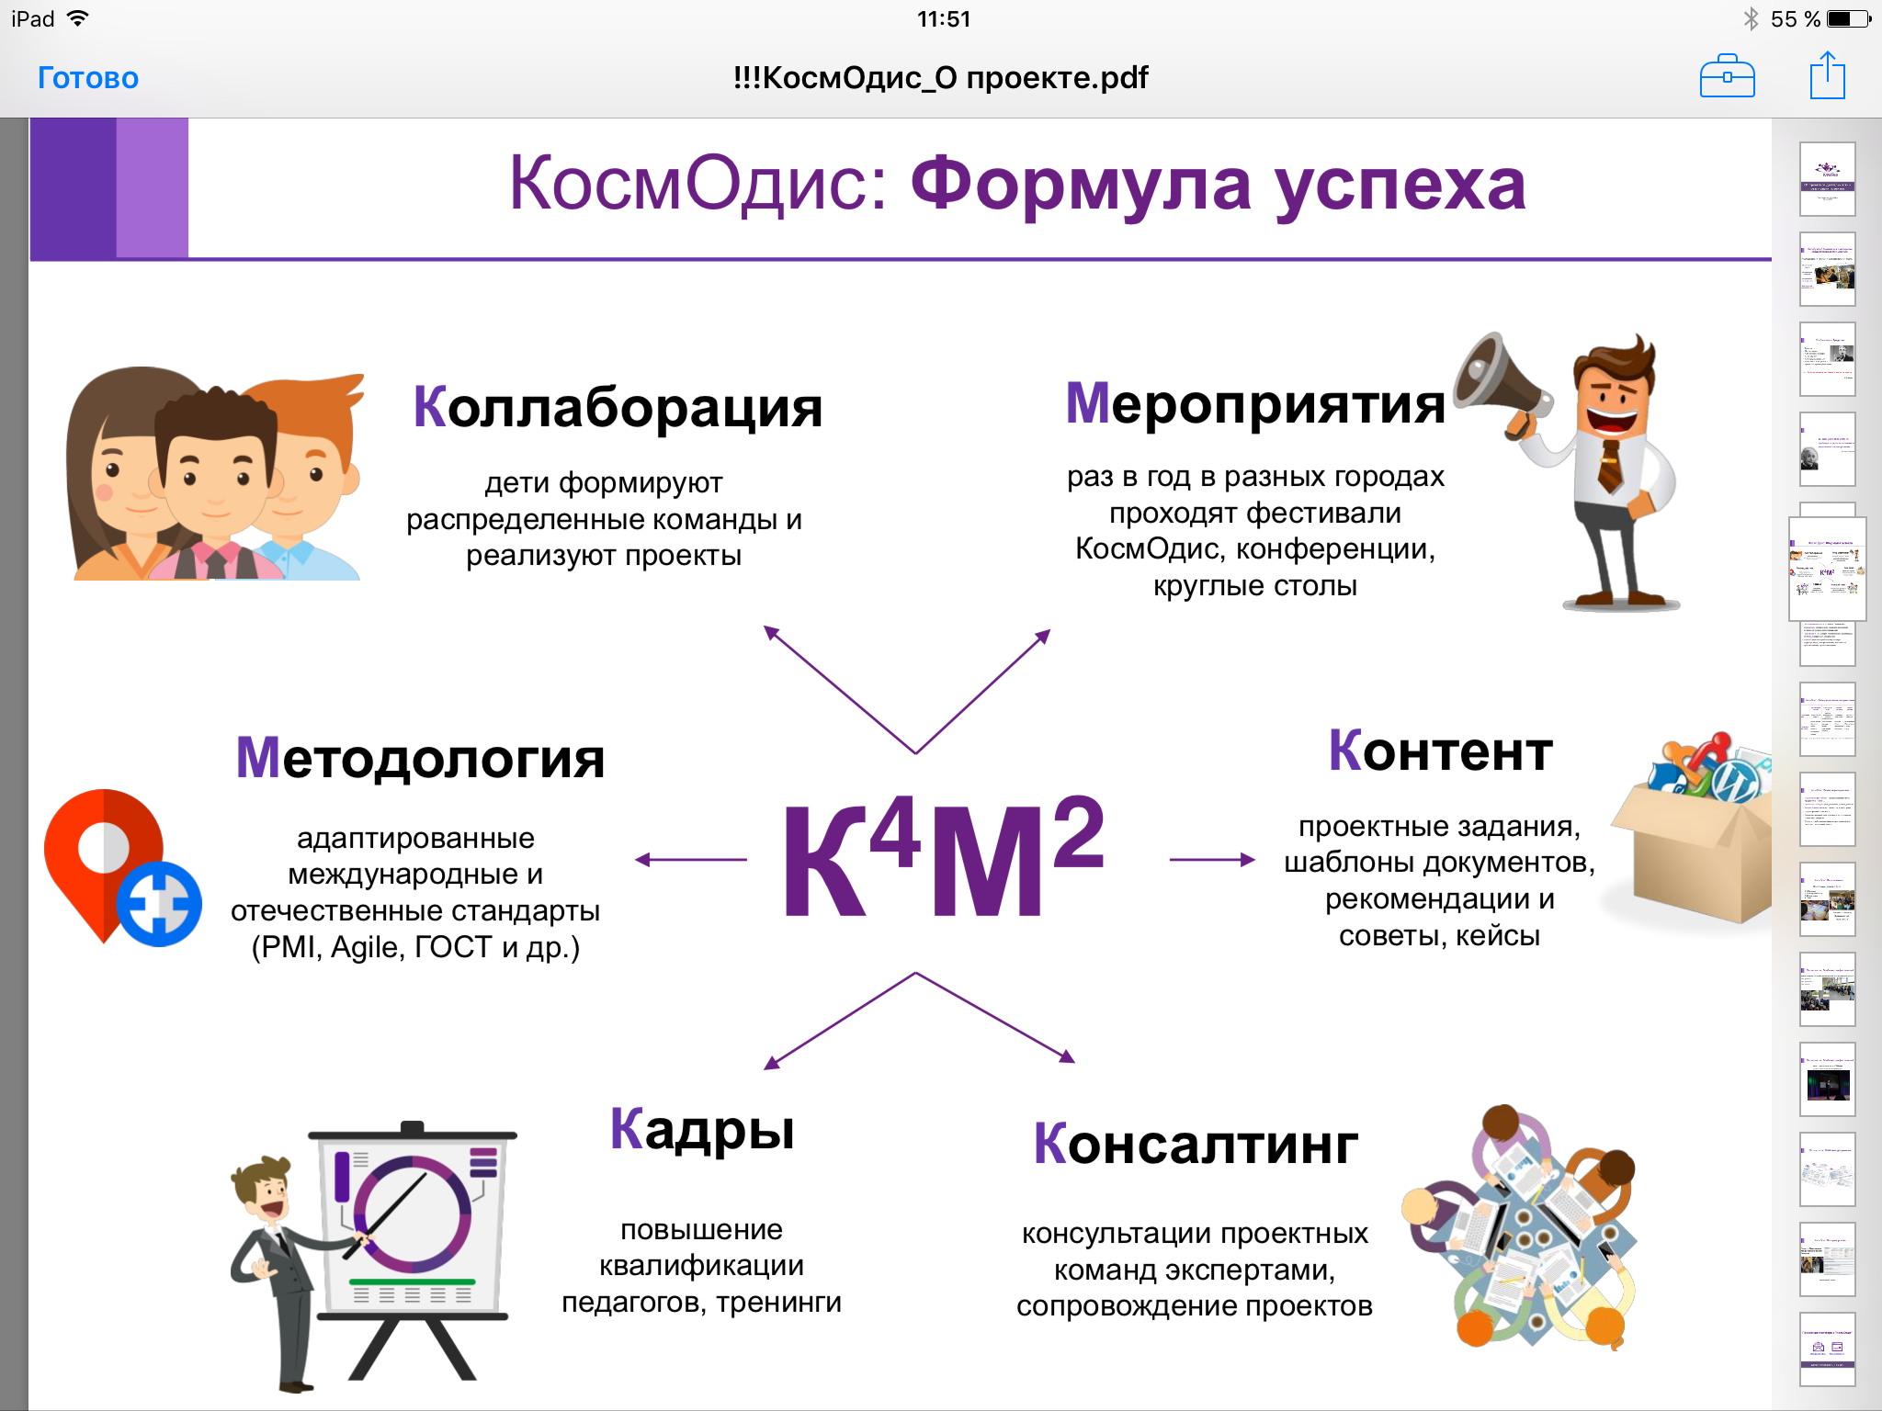
Из опыта реализации проектов
Проектная платформа http://cosmodis.ru/

Slide 22
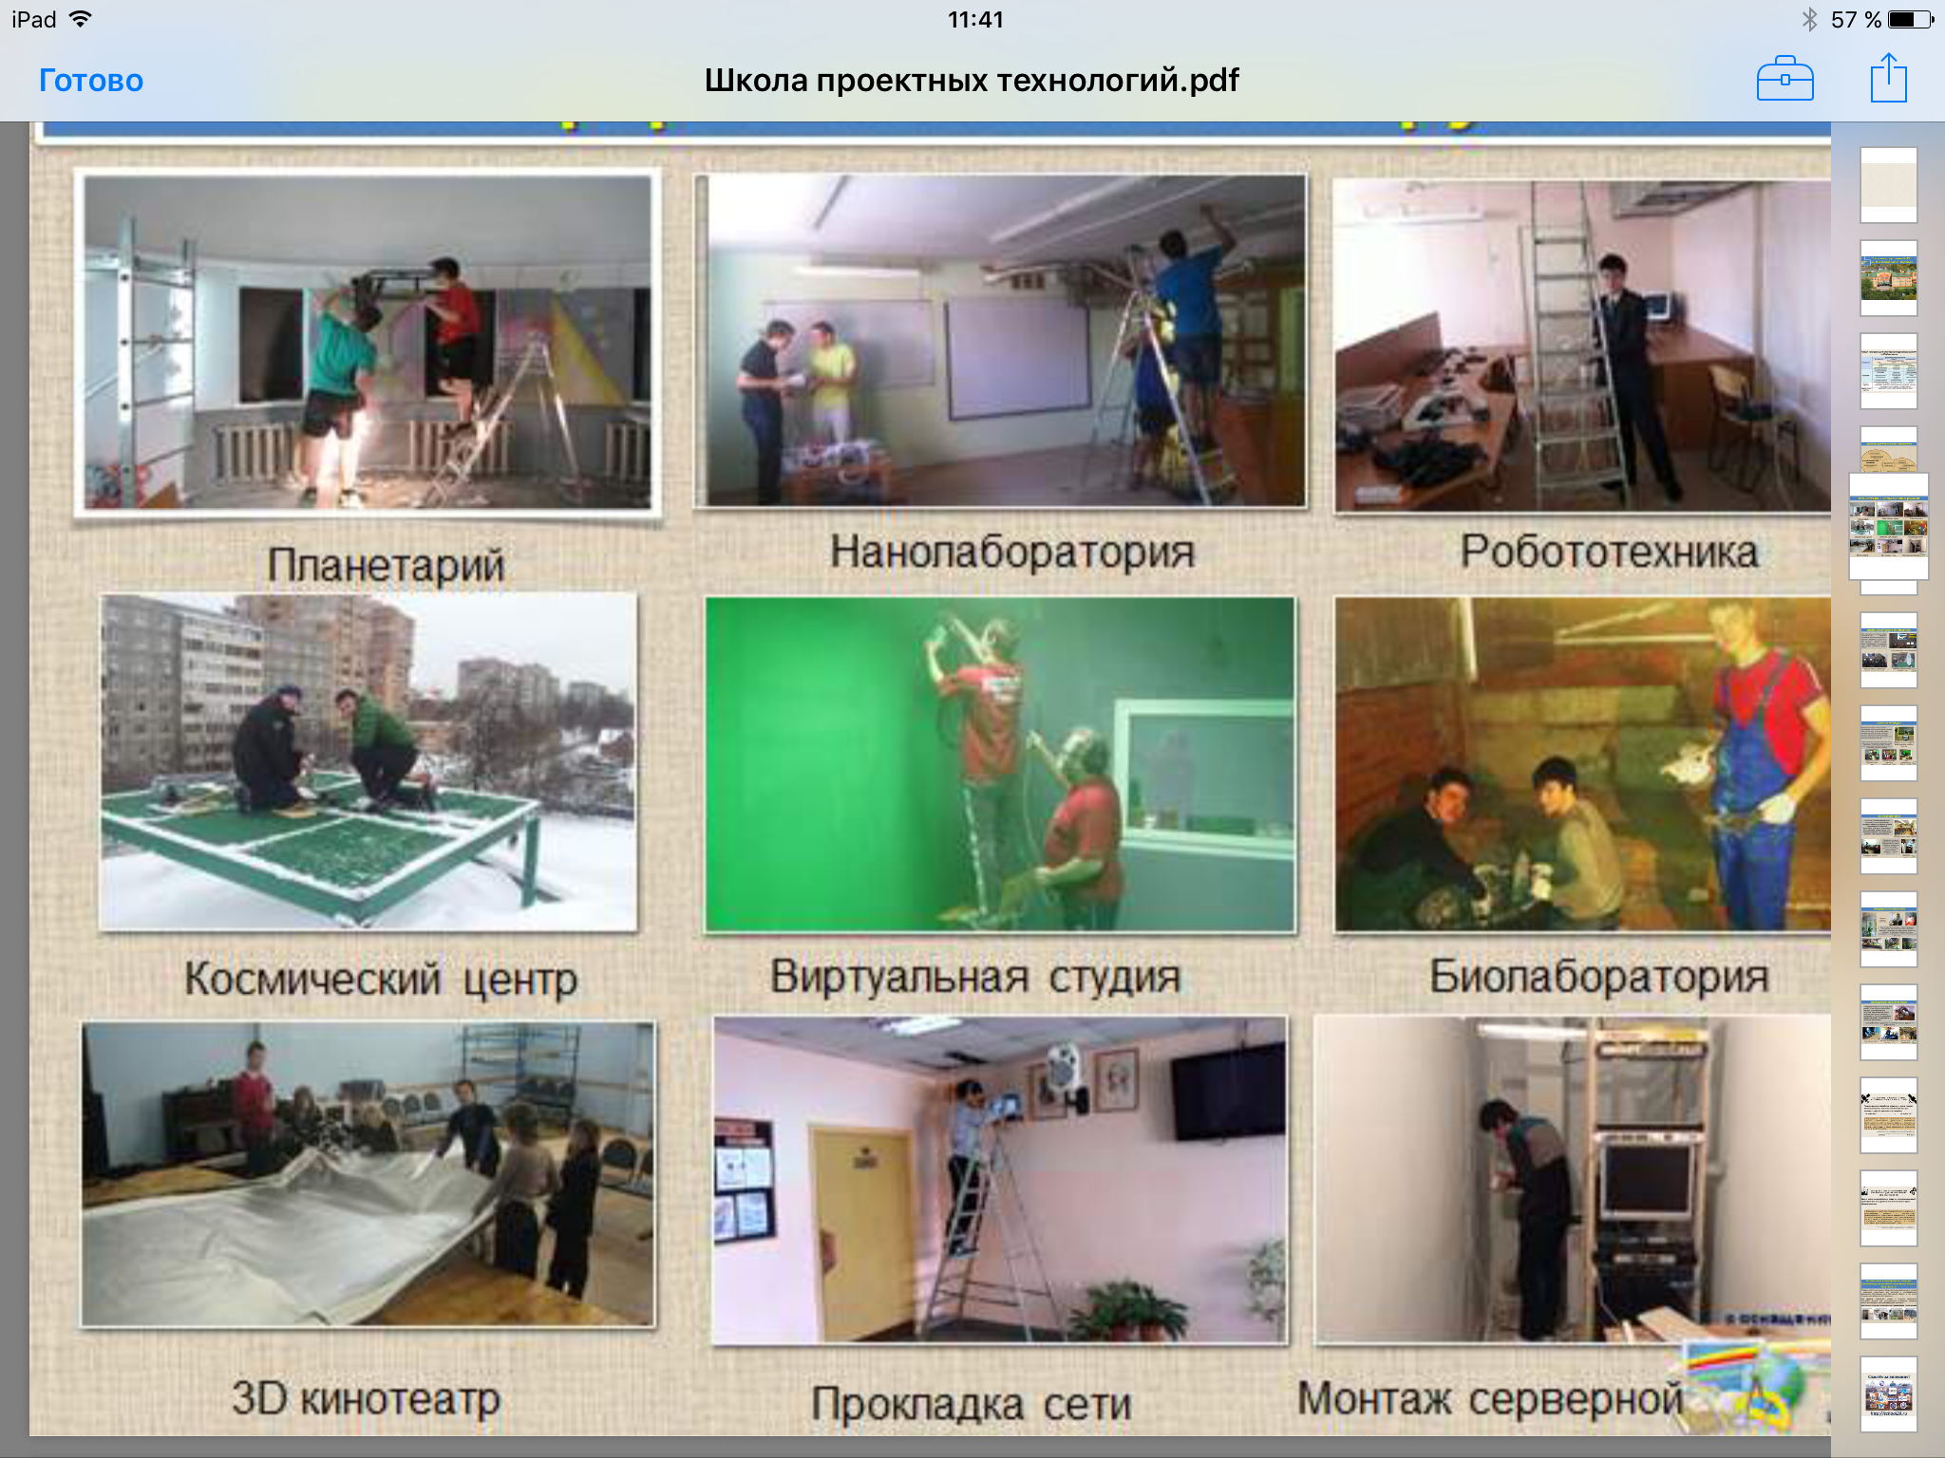
Из опыта работы школ
МОУ СОШ №29 г. Подольска
Московской области

Slide 23
Совсем немного об оценивании
Возможно использование рефлексивных листов, дневников самоконтроля, в которых отражаются элементы самоанализа в ходе работы и которые используются во время собеседований с руководителями проекта и на защите проекта;
Одной из особенностей работы над проектом является самооценивание хода и результата работы. Это позволяет, оглянувшись назад, увидеть допущенные просчёты (на первых порах это переоценка собственных сил, неправильное распределение времени, неумение работать с информацией, вовремя обратиться за помощью).
Необходимо наличие ясной и простой критериальной системы оценки итогового результата работы по проекту.
Необходимо понимать, что оценивается процесс и результат.
Как привлечь к оценке работ профессионалов? Кто может выступать в качестве профессионала?

Slide 24
Оценка проектной деятельности
(из выступления В.В. Кучурина
«Оценка метапредметных результатов)
Критерий | Уровни сформированности навыков проектной деятельности
 | Базовый | Повышенный
Самостоятельное приобретение знаний и решение проблем | Работа в целом свидетельствует о способности самостоятельно с опорой на помощь руководителя ставить проблему и находить пути её решения; продемонстрирована способность приобретать новые знания и/или осваивать новые способы действий, достигать более глубокого понимания изученного | Работа в целом свидетельствует о способности самостоятельно ставить проблему и находить пути её решения; продемонстрировано свободное владение логическими операциями, навыками критического мышления, умение самостоятельно мыслить; продемонстрирована способность на этой основе приобретать новые знания и/или осваивать новые способы действий, достигать более глубокого понимания проблемы
Знание предмета | Продемонстрировано понимание содержания выполненной работы. В работе и в ответах на вопросы по содержанию работы отсутствуют грубые ошибки | Продемонстрировано свободное владение предметом проектной деятельности. Ошибки отсутствуют
Регулятивные действия | Продемонстрированы навыки определения темы и планирования работы. Работа доведена до конца и представлена комиссии; некоторые этапы выполнялись под контролем и при поддержке руководителя. При этом проявляются отдельные элементы самооценки и самоконтроля обучающегося | Работа тщательно спланирована и последовательно реализована, своевременно пройдены все необходимые этапы обсуждения и представления. Контроль и коррекция осуществлялись самостоятельно
Коммуникация | Продемонстрированы навыки оформления проектной работы и пояснительной записки, а также подготовки простой презентации. Автор отвечает на вопросы. | Тема ясно определена и пояснена. Текст/сообщение хорошо структурированы. Все мысли выражены ясно, логично, последовательно, аргументированно. Работа/сообщение вызывает интерес. Автор свободно отвечает на вопросы.

Slide 25
Спасибо за внимание!
rtv-loiro@yandex.ru

